Slide 1

ω-3甘油三酯（2%）中/长链脂肪乳/氨基酸（16）/葡萄糖（16%）注射液
申报企业：湖北一半天制药有限公司
富含高纯度鱼油
（ω-3脂肪酸＞60%）
用于围手术期高血糖患者
外周静脉输注
用于儿童肠衰竭相关性肝病一线治疗
国内外临床治疗指南
强推荐用药
疗效与安全性优势突出，减少并发症，有效节约医保基金支出

Slide 2
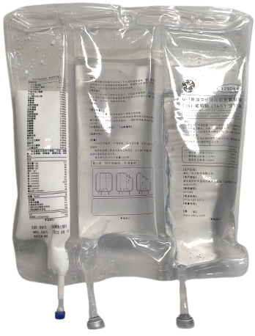
目 录
01
基本信息
新型ω-3鱼油脂肪乳治疗型三腔袋产品
02
安全性
糖脂比40:60，安全性显著优于医保目录内同类产品
03
有效性
适用于儿童肠衰竭相关性肝病和围术期高血糖患者
04
创新性
通过优化处方组成与配比，实现临床应用新价值
05
公平性
节约医保费用支出，满足临床用药可及性

Slide 3
基本信息
富含高纯度鱼油；扩大适用人群（儿童患者获益）；拓展新给药途径（可外周静脉输注）
通用名 | ω-3甘油三酯(2%)中/长链脂肪乳/氨基酸(16)/葡萄糖(16%)注射液
注册规格及类别 | 1250ml；化学药品3类
该通用名中国大陆 首次获批时间 | 2024年2月 | 目前大陆地区同通用名药物上市情况 | 2家
全球首次上市 国家及日期 | 瑞典，2016年6月 | 是否为OTC药品 | 否
适应症 | 当口服或肠内营养无法进行、不足或有禁忌时，本品为轻至中重度分解代谢的患者提供肠外营养治疗所需的能量、必需脂肪酸（包括ω-3和ω-6脂肪酸）、氨基酸、电解质和液体。 适用于成人、青少年和2岁以上儿童
用法用量 | 适用于外周静脉输注或中心静脉输注 药物的剂量应根据患者的个体情况而调整，通常为1袋/天
参照药：ω-3甘油三酯(2%)中/长链脂肪乳/氨基酸(16)/葡萄糖(36%)注射液
参照药选择理由：
（1）医保目录内品种
（2）处方组成相似
（3）肠外营养三腔袋品种市场份额大

Slide 4
基本信息
患者获益明显，填补目录“短板”
儿童住院患者营养不良发生率为8.41%-40.1% ^{[1]}
中国住院患者营养不良发病率为14.67-31.02% ^{[2]}
疾病基本情况
儿童肠衰竭相关性肝病的发病率为40%-60%，病死率高达40%以上^{[3]} ，疾病进展快，临床亟需更有效的营养治疗药物
围手术期高血糖患者的总体发生率为20%-40%^{[4]} ，目录内同类药品糖脂比普遍较高（如60:40），患者糖代谢负担重
未满足的临床需求
糖脂比最低（40:60）：显著优于目录内同类药品，有效减轻糖代谢负担、降低中心静脉 导管相关性感染CRI发生率。尤其适用于围手术期高血糖患者
明确儿童用法用量：符合指南推荐^{[5]} ，对儿童肠衰竭相关性肝病患者获益明显
外周静脉输注：解决中心静脉输注操作难度大、风险高等问题，每例患者可节约中心
静脉给药装置费用450-3300元^{[6]}
本品与同类药品
比较优势
1.发育医学电子杂志. 2020年;8(01):86-91；2.中国成人患者肠外肠内营养临床应用指南（2023版）；3. A Narrative Review. Nutrients. 2023 Jul 17;4.成人围手术期血糖监测专家共识；15(14):3169.；
5.鱼油脂肪乳剂临床应用中国专家共识（2022版）；6.国家医疗保障局网站，https://www.nhsa.gov.cn/art/2025/2/21/art_14_15736.html.

Slide 5
安全性（一）
安全性显著优于医保目录内同类产品
不良反应 |  | 发生频率
代谢及营养类疾病 | 食欲丧失 | 偶见（1/1000~1/100）
胃肠道系统疾病 | 恶心、呕吐 | 偶见（1/1000~1/100）
全身性疾病及给药部位的各种反应 | 用药数天后，可能会出现静脉刺激、静脉炎或血栓性静脉炎 | 常见（1/100~1/10）
其他不良反应 |  | 罕见（1/10000~1/1000） 或十分罕见（＜1/10000）
说明书收载的安全性信息
不良反应少、发生频率低，通常可调整输注速度或停药后可自行缓解^{[1]}，提示总体安全性好
国内外不良反应监测情况
安全性优于目录内产品
自2016年6月首次在瑞典上市以来，国内外定期公共评估报告未见新不良反应报道^{[2]}
使用高纯度鱼油，重金属和有机污染物残留低，生物安全性更高
外周静脉输注，临床操作简便、创伤小、不良反应罕见，安全性更高
不添加亚硫酸盐，符合国内外药品监管要求，可彻底消除其诱发的不良反应和致死风险
1. ω-3甘油三酯(2%)中/长链脂肪乳/氨基酸(16)/葡萄糖(16%)注射液药品说明书；2.欧盟EMA、英国、法国等国家药监局.

Slide 6
安全性（二）
低糖脂比（40:60）显著降低中心静脉导管相关性感染(CRI)发生率
不同糖脂比肠外营养配方对 ICU 患者中心静脉导管感染发生率的影响
一项纳入200例经中心静脉导管行肠外营养支持ICU患者的前瞻性、随机双盲队列研究 ^{[1]}，结果显示 ：三组 CRI发生率比较，差异有统计学意义(P<0.01)
其中，A组(糖脂比40:60)最低为3.08%，B组(糖脂比50:50)为4.11%，C组(糖脂比60:40)最高为19.35%。
表1 中心静脉导管相关性感染发生率比较
 | 人数 | 感染人数 | 感染率
糖脂比40:60 | 65 | 2 | 3.08%
糖脂比50:50 | 73 | 3 | 4.11%
糖脂比60:40 | 62 | 12 | 19.35%
注：三组 CRI发生率比较，差异有统计学意义(P<0.01)
图1 中心静脉导管相关性感染发生率比较
1.护理学杂志, 2015, 30 (17): 87-89.

Slide 7
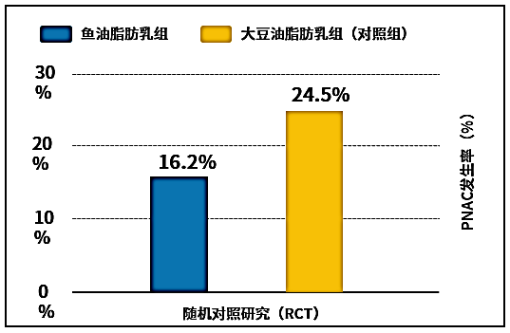
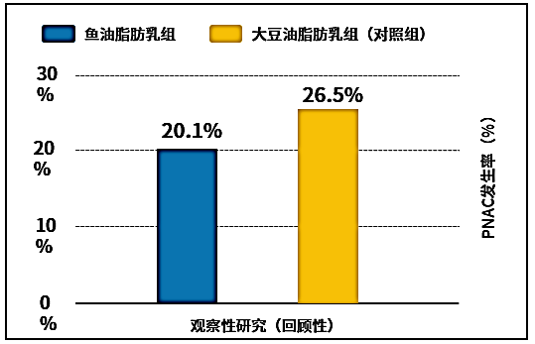
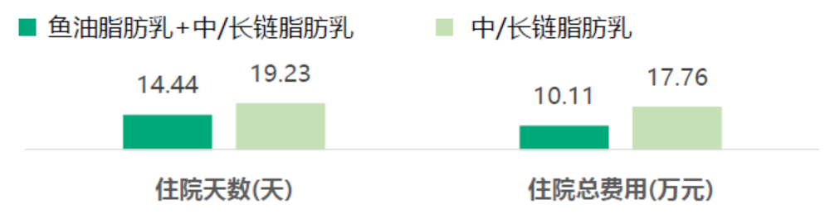
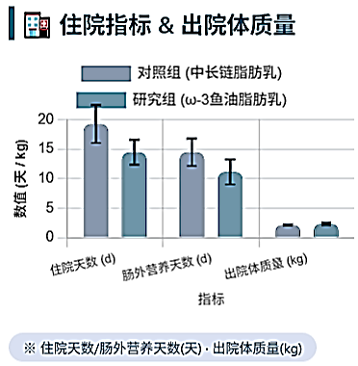
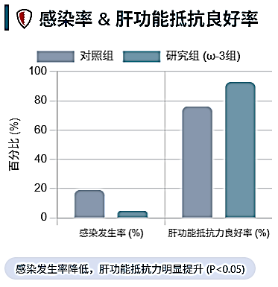
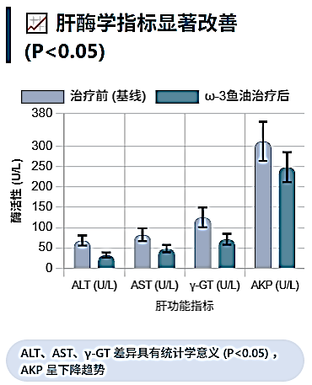
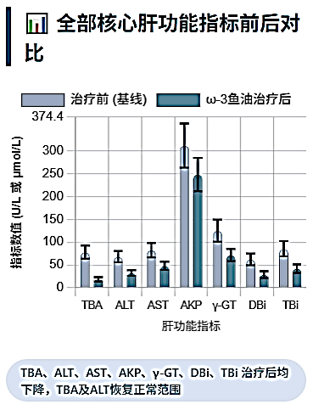
有效性（一）
多项临床试验证实：鱼油脂肪乳对儿童患者有较好的治疗效果
基于20项研究、2045例儿童患者的Meta 分析显示：含鱼油脂肪乳剂可有效预防早产儿肠外营养相关的胆汁淤积症（PNAC）^{[1]}
基于1项84例早产儿的随机研究显示：鱼油脂肪乳疗效显著, 可以明显提高早产儿的出院体质量与肝功能抵抗力、缓解机体炎症，具有优良的治疗成本效益^{[3]}
基于1项12例肠衰竭患儿的回顾性分析显示：使用鱼油脂肪乳治疗后，逆转了小儿长期肠外营养引起的肝功能损害^{[2]}
1. 黄春贞,王伟,王洲洪,等. 含鱼油脂肪乳剂预防早产儿肠外营养相关性胆汁淤积症的Meta 分析.2. 王楠,王莹,颜伟慧,等. ω-3鱼油脂肪乳剂对肠外营养相关肝损害肠衰竭患儿临床疗效观察.3.杨冠聪,朱江华,赵颖,等. ω-3 鱼油脂肪乳在早产儿全静脉营养中的疗效分析.

Slide 8
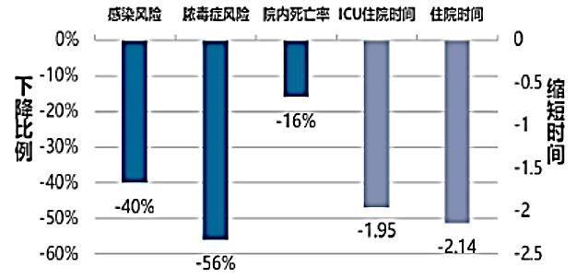
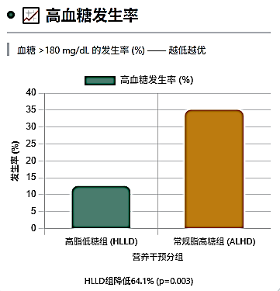
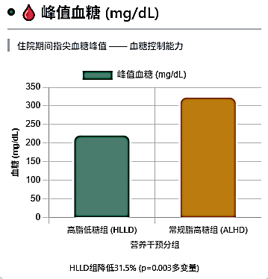
有效性（二）
本品ω-3脂肪酸＞60%，尤其适用于围手术期高血糖患者
鱼油含量高，减少术后感染并发症和缩短住院时间
明显改善围手术期患者的血糖控制、肝脏耐受性及炎症状态，对高血糖患者尤为获益
基于49项RCT、3641例患者META分析显示：肠外营养添加鱼油脂肪乳，住院时间缩短2.14 天，感染率下降40% ^{[1]}，P＜0.05
基于1项62例住院患者回顾性分析^{[2]}，比较了高脂低糖组（HLLD）（糖脂比约为40:60）和常规脂高糖组（ALHD）（糖脂比约为70:30）对代谢的影响，HLLD组与ALHD相比：
高血糖发生率显著降低64.1%
峰值血糖降低31.5%
Pradelli L, Mayer K, Klek S et al. ω-3 Fatty-Acid Enriched Parenteral Nutrition in Hospitalized Patients: Systematic Review With Meta-Analysis and Trial Sequential Analysis. JPEN J Parenter Enteral Nutr. 2019.
Clinical Nutrition ESPEN 57 (2023) ：213-218.

Slide 9
有效性（三）
符合国内外临床治疗指南推荐
类别 | 年份 | 指南名称 | 编写单位 | 推荐内容
ω-3鱼油脂肪乳相关 | 2023年 | 《中国成人患者 肠外肠内营养 临床应用指南 （2023版）》 | 中华医学会肠外肠内营养学分会 | 鱼油脂肪乳中富含ω-3 PUFAs，有独特的抗炎和免疫调节作用，多个研究证实其能减少外科患者炎性因子水平，降低感染发生率，并缩短住院时间，维护器官功能。
围手术期 高血糖相关 | 2025年 | 《围手术期高血糖患者营养支持治疗管理专家共识》 | 中华医学会肠外肠内营养学分会 | 建议参考血脂水平适度提高围手术期高血糖患者肠外营养配方中的脂肪供能比。 在肠外营养中添加Omega-3多不饱和脂肪酸用于围手术期高血糖患者较为安全，可显著缩短术后住院时间，可能减少胰岛素用量。
 | 2024年 | 《老年外科患者 围手术期营养支持 中国专家共识》 | 中国研究型医院学会老年外科专业委员会 | 推荐术后接受肠外营养的老年外科患者，避免高糖脂比，脂肪供能不低于非蛋白质供能的30%，临床上，根据不同类型的脂肪乳剂剂型和特点进行选择应用。（强推荐）
 | 2009年 | 德国营养医学会《肠外营养指南》第6章：脂肪乳剂 | 德国营养 医学会 | 低脂、高糖肠外营养会增加高血糖风险（Ia级证据）； 在肠外营养且存在高血糖倾向的患者中，应考虑提高脂肪/葡萄糖比例。（C级推荐）
儿童肠衰竭相关性肝病相关 | 2022年 | 《鱼油脂肪乳剂 临床应用中国 专家共识》 | 中华医学会 肠外肠内营养学分会 | 儿科患者肠外营养治疗中使用含鱼油的脂肪乳剂安全、有效。（强推荐） 对于肠衰竭发生肝功能损害的患儿，首选鱼油脂肪乳剂，用于阻止肠外营养相关胆汁淤积的进展或逆转肝功能损害。（强推荐）
 | 2020年 | 《ASPEN新生儿 肠外营养 脂肪乳应用》 | 美国 肠外和肠内 营养学会 | 含鱼油的脂肪乳剂可以减少新生儿及儿童患者的胆汁淤积风险，降低氧化应激和脂质过氧化、补充DHA。推荐肠外营养相关性肝病患儿将含 鱼油的脂肪乳作为一线治疗。对于长期进行肠外营养支持的儿童患者，使用含鱼油的静脉脂肪乳注射液可降低肝脏并发症风险。

Slide 10
创新性
通过优化处方组成与配比，实现临床应用新价值
技术创新
应用创新
处方组成更优：创新脂肪酸、氨基酸组成和含量配比，降低患者液体输注量，快速发挥抗炎作用，高效纠正负氮平衡
40:60糖脂比更适宜：降低糖代谢负担和导管相关性感染CRI发生率
“即开、即混、即用”三腔袋：突破“弱焊”等多项关键技术壁垒，实现抗氧化剂零添加（专利审查中）
明确儿童用法用量：儿童肠衰竭相关肝损害的一线治疗药物，多部指南强推荐
拓展外周静脉输注：渗透压适宜（840mOsm/L），输注操作简单，创伤小，不良反应少，提升患者依从性，降低患者用药成本
实现“全合一”平衡营养：规避单营养素临床使用风险，大幅降低静配差错率和污染风险
 | 比例/含量 | 作用
ω-6: ω-3 PUFA | 2.7:1 | 比例更优，人体生物利用度更高
鱼油中ω-3 PUFA含量 | ＞60% | 能更好地抑制炎症，调节免疫
鱼油中EPA+DHA含量 | ＞45%
中链甘油三酸酯MCT | 10% | 为机体快速供能
注：ω-6: ω-3 PUFA的比例在1:1~2:1之间最佳^{[1]}
ω-3 and ω-6 Polyunsaturated Fatty Acids. Obesity and Cancer. Nutrients 2020.12(9):2751.

Slide 11
公平性（一）
节约医保费用支出，满足临床用药可及性
01 治疗疾病对公共健康的影响
02 符合“保基本”原则
儿童肠衰竭相关性肝病和围手术期高血糖发病率高、疾病进展快，精准治疗尤为必要与迫切
有助于《国民营养计划（2017-2030）》实现，提高国民营养健康水平
营养治疗是疾病的基础治疗
本品有“含高纯度鱼油、明确儿童用法用量、外周静脉输注”的特点，提高临床治疗有效性和安全性，减轻患者疾病负担
替代和规范现行目录内同类药品的不合理使用，减少治疗费用，不额外增加医保基金支出
03 填补目录空白
04 临床管理路径清晰
目前，国家医保目录内无针对围术期高血糖和儿童肠衰竭相关性肝病特点的治疗型三腔袋产品，临床主要使用常规的肠外营养制剂进行替代性治疗
本品纳入医保目录后，可弥补现有治疗手段的不足，满足临床患者用药的可及性
“即开、即混、即用”工业化三腔袋，减少处方和配置错误，提高临床用药便利性和患者依从性
临床使用时，需经过营养筛查、评估，不易产生临床滥用风险或超说明书用药，易于医保经办审核

Slide 12
小 结
临床价值明确
儿童肠衰竭相关性肝病一线治疗药物，多部指南强推荐
糖脂比最低，尤其适用于围手术期高血糖患者
患者获益显著
富含高纯度鱼油，外周静脉输注，有效减少术后感染并发症和缩短住院时间
价格合理可及
替代和规范现行目录内同类药品的不合理使用，不新增医保基金支出

